Slide 1
Management podpůrných procesů
III. Cvičení
PPP (Public Private partnership)

Slide 2
Doporučená literatura
VYSKOČIL, V. K., ŠTRUP, O., PAVLÍK, M. Facility Management a Public Private Partnership, 1. vyd., Praha: Profesional Publishing, 2007, 262 s. ISBN 978-80-86946-34-4
http://www.asociaceppp.cz/

Slide 3
Právní rámec veřejných zakázek
zákon České republiky č. 134 ze dne 19. dubna 2016 o veřejných zakázkách, dostupné na http://www.portal-vz.cz/getmedia/13987a0b-9762-4ee4-94a2-2569ab004aec/sb0051-2016.pdf
Směrnice evropského parlamentu a rady 2014/24/EU ze dne 26. února 2014 o zadávání veřejných zakázek a o zrušení směrnice 2004/18/ES, dostupné na http://www.portal-vz.cz/getmedia/1c79eb25-e98e-4cf9-8964-afa8df67e3f3/Smernice-c-2014_24_EU-o-zadavani-VZ-a-o-zruseni-smernice-c-18.pdf

Slide 4
Zadavatel veřejných zakázek
Česká republika; v případě České republiky se organizační složky státu považují za samostatné zadavatele,
Česká národní banka, státní příspěvková organizace,
územní samosprávný celek nebo jeho příspěvková organizace,
jiná právnická osoba, pokud
1. byla založena nebo zřízena za účelem uspokojování potřeb veřejného zájmu, které nemají průmyslovou nebo obchodní povahu, a
2. jiný veřejný zadavatel ji převážně financuje, může v ní uplatňovat rozhodující vliv nebo jmenuje nebo volí více než polovinu členů v jejím statutárním nebo kontrolním orgánu.
Zadavatelem je osoba, která k úhradě nadlimitní nebo podlimitní veřejné zakázky použije více než 200 000 000 Kč, nebo více než 50 % peněžních prostředků, poskytnutých z
a) rozpočtu veřejného zadavatele,
b) rozpočtu Evropské unie nebo veřejného rozpočtu cizího státu s výjimkou případů, kdy je veřejná zakázka plněna mimo území Evropské unie.
Za zadavatele se považuje také jiná osoba, která zahájila zadávací řízení, ačkoliv k tomu nebyla povinna, a to ve vztahu k tomuto zadávacímu řízení a do jeho ukončení.
Notes:
jiná právnická osoba, pokud
1. byla založena nebo zřízena za účelem uspokojování potřeb veřejného zájmu, které nemají průmyslovou nebo obchodní povahu, a
2. jiný veřejný zadavatel ji převážně financuje, může v ní uplatňovat rozhodující vliv nebo jmenuje nebo volí více než polovinu členů v jejím statutárním nebo kontrolním orgánu.

Slide 5
Druhy veřejných zakázek
Veřejnou zakázkou na dodávky je veřejná zakázka, jejímž předmětem je pořízení věcí, zvířat nebo ovladatelných přírodních sil…. Pořízením se rozumí zejména koupě, nájem nebo pacht.
Veřejnou zakázkou na služby je veřejná zakázka, jejímž předmětem je poskytování jiných činností, než uvedených v odstavci 3.
Veřejnou zakázkou na stavební práce je veřejná zakázka, jejímž předmětem je
a) poskytnutí činnosti uvedené v oddílu 45 hlavního slovníku jednotného klasifikačního systému pro účely veřejných zakázek podle přímo použitelného předpisu Evropské unie3) (jen „hlavní slovník jednotného klasifikačního systému“),
b) zhotovení stavby, nebo
c) poskytnutí souvisejících projektových činností, pokud jsou zadávány společně se stavebními pracemi podle písmene a) nebo b).
Stavbou je pro účely tohoto zákona výsledek stavebních nebo montážních prací vytvářející jednotný celek, který je sám o sobě dostatečný k plnění hospodářské nebo technické funkce. Bez ohledu na právní formu spolupráce mezi zadavatelem a dodavatelem se za veřejnou zakázku na stavební práce považuje rovněž zhotovení stavby odpovídající požadavkům stanoveným zadavatelem, přičemž za odpovídající požadavkům stanoveným zadavatelem se považuje stavba, u níž má zadavatel rozhodující vliv na druh nebo projekt stavby.

Slide 6
Druhy veřejných zakázek dle velikosti
Druh zakázky | Dodávky | Služby | Stavební práce
Malého rozsahu | Do 2 000 000 Kč | Do 2 000 000 Kč | Do 6 000 000 Kč
Podlimitní | Od 2 000 001 Kč Do 5.494.663 Kč | Od 2 000 000 Kč Do 5.494.663 Kč | Od 6 000 001 Kč Do 137.366.599 Kč
Nadlimitní | Od 5.494.664 Kč | Od 5.494.664 Kč | Do 137.366.600 Kč

Slide 7
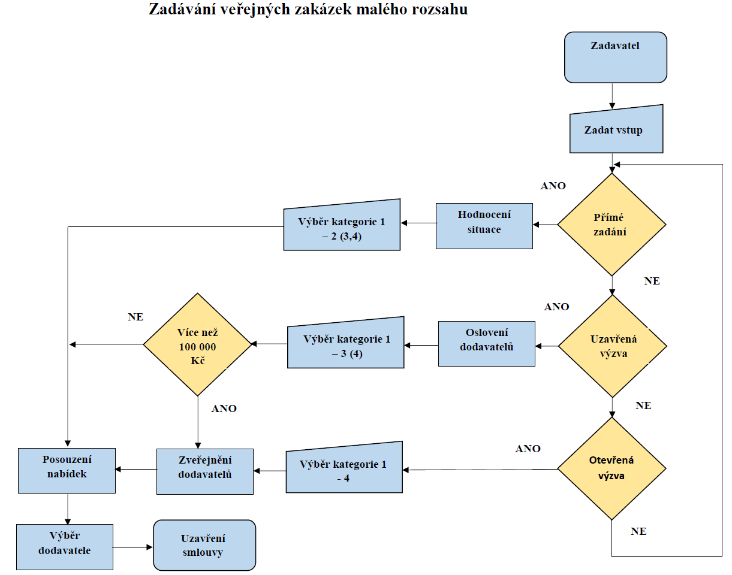

Slide 8
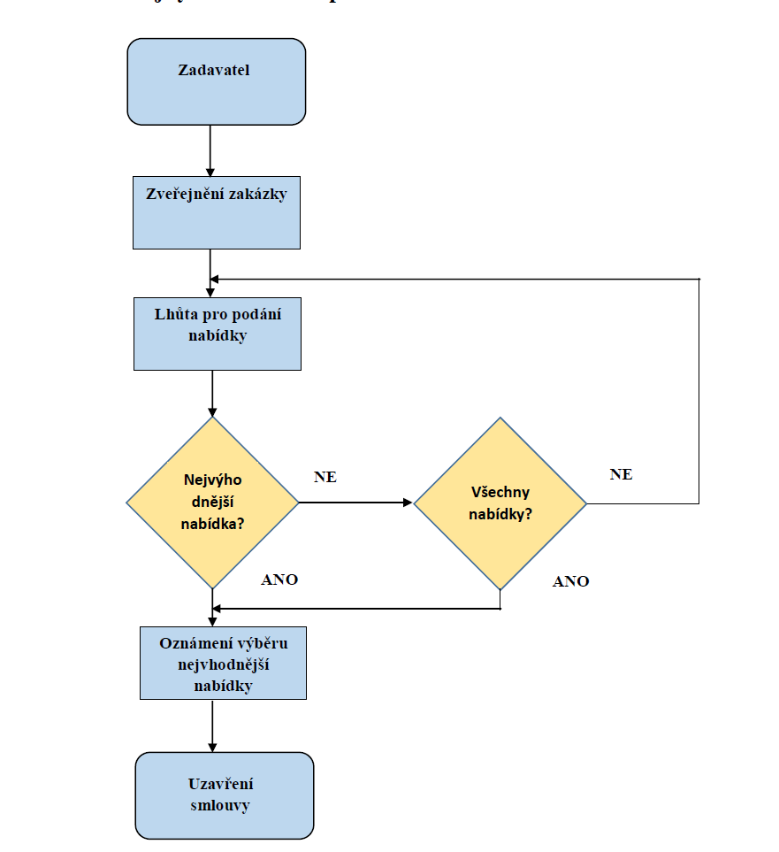

Slide 9
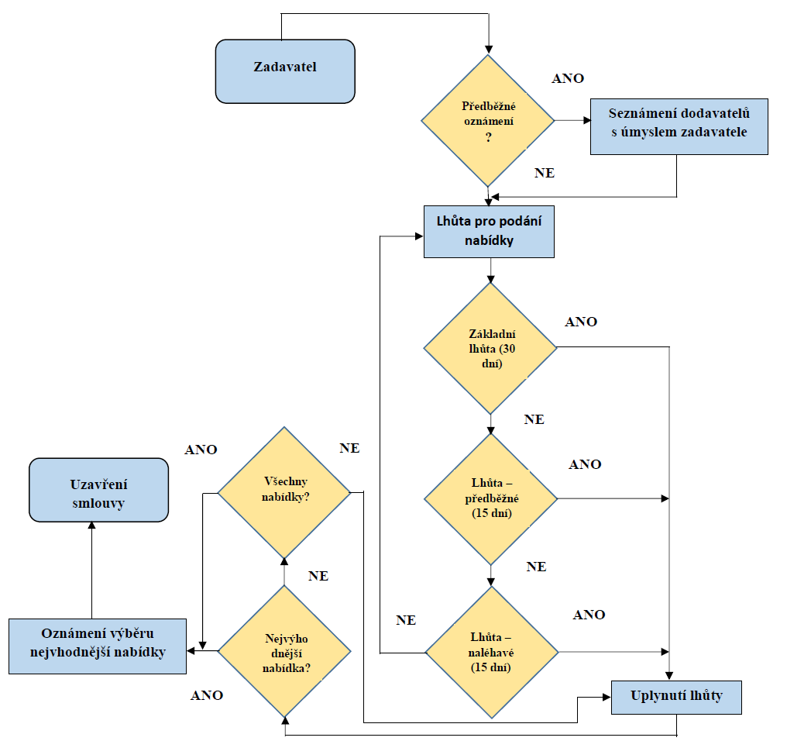

Slide 10
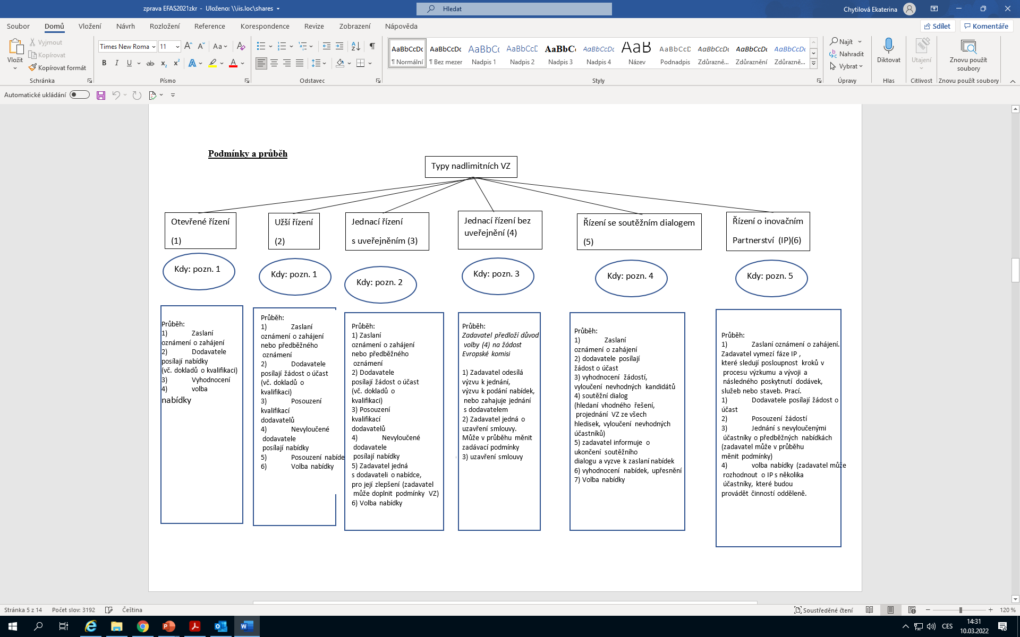

Slide 11
Podmínky účasti v zadávacím řízení
podmínky kvalifikace,
technické podmínky vymezující předmět veřejné zakázky včetně podmínek nakládání s právy k průmyslovému nebo duševnímu vlastnictví vzniklými v souvislosti s plněním smlouvy na veřejnou zakázku,
obchodní nebo jiné smluvní podmínky vztahující se k předmětu veřejné zakázky, nebo
zvláštní podmínky plnění veřejné zakázky, a to zejména v oblasti vlivu předmětu veřejné zakázky na životní prostředí, sociálních důsledků vyplývajících z předmětu veřejné zakázky, hospodářské oblasti nebo inovací.
Zadavatel může stanovit požadavky na obsah, formu nebo způsob podání žádostí o účast, předběžných nabídek nebo nabídek.

Slide 12
Definice PPP
Public Private Partnership (PPP) - partnerství veřejného a soukromého sektoru v oblasti veřejné infrastruktury a veřejných služeb- je soubor metod spolupráce, v nichž soukromá společnost zajišťuje poskytování veřejné služby. Může se jednat jak o placené převzetí provozování stávajících aktiv, tak i o budování, provozování a případně i financování nové či stávající infrastruktury.
Notes:
Zadavatelem je vždy veřejný subjekt, který detailně specifikuje své potřeby a výstupy, které od projektu očekává. Rolí soukromého sektoru je co nejefektivněji zajistit veřejnou službu podle zadání zadavatele – vyhrává nejlepší nabídka – hodnotí se ekonomická výhodnost. V případě, že soukromý sektor neplní smluvní podmínky, například o kvalitě služby, ohrozí své příjmy od veřejného sektoru a tím i splácení svých investic. Veřejný sektor platí roční splátky například poplatkem za dostupnost služby nebo umožní soukromému sektoru vybírat platby přímo od uživatelů služby. Banky zajišťují projektové financování projektů (až do 95 %) a disponují speciálními právy. Na konci projektu infrastruktura přechází do vlastnictví veřejného sektoru.

Slide 13
Rozdíly PPP projektů a veřejných zakázek
Rozdíl je v časovém vynaloženi peněz, kdy při využití konceptu PPP jsou náklady na investici rozloženy na dobu provozu, oproti standardní zakázce (bez znaků PPP), kde je třeba tyto prostředky uvolnit z rozpočtů ještě před tím, než začne být daná služba poskytována.
Druhy rozdíl je v častém překračování nákladů i harmonogramu v případě standardní veřejné zakázky (bez znaků PPP). Toto se u modelu PPP vyskytuje pouze výjimečně a bývá způsobeno především změnami požadavků zadavatele.
Třetí rozdíl je v platbách po dobu životnosti projektu. Ty jsou u PPP samozřejmě podstatně vyšší, neboť je splácena prvotní investice. Náklady na samotný provoz (bez splátek investice) budou ale nižší, neboť provozovatel optimalizoval dílo již v přípravné fázi projektu a dohlédl na kvalitu v době výstavby.
Zdroj: Jan Šnajdr. Public Private Partnership jako efektivní nástroj budování a provozování veřejné infrastruktury. [http://www.eurion.cz/aktivity-a-reference/konference/regionalni-sympozium-jmk/soubory/Prezetance%20PPP-25.ppt ]

Slide 14
Běžné oddělené schéma realizace
služby
peněžní toky
?
Organizační složky státu
Příspěvková organizace
Státní podniky
a.s. vlastněné státem
Finanční instituce
Veřejný
sektor
?
?
?
?
?
Dodavatelé
zařízení
Stavební
společnosti
Poskytovatelé
služeb
Zdroj: Jan Šnajdr. Public Private Partnership jako efektivní nástroj budování a provozování veřejné infrastruktury. [http://www.eurion.cz/aktivity-a-reference/konference/regionalni-sympozium-jmk/soubory/Prezetance%20PPP-25.ppt ]

Slide 15
Public Private Partnership metoda PPP – varianta 1 – projektová společnost
peněžní toky
Veřejný
sektor
služby
smlouva
Projektová
společnost
Banky
Investoři
(vlastní kapitál)
Dodavatelé
zařízení
Stavební
společnosti
Poskytovatelé
služeb
Zdroj: Jan Šnajdr. Public Private Partnership jako efektivní nástroj budování a provozování veřejné infrastruktury. [http://www.eurion.cz/aktivity-a-reference/konference/regionalni-sympozium-jmk/soubory/Prezetance%20PPP-25.ppt ]

Slide 16
Public Private Partnership metoda PPP – varianta 2 – Hlavní dodavatel „fronter“
peněžní toky
Veřejný
sektor
služby
smlouva
Hlavní
dodavatel
Dodavatelé
zařízení
Stavební
společnosti
Poskytovatelé
služeb
Zdroj: Jan Šnajdr. Public Private Partnership jako efektivní nástroj budování a provozování veřejné infrastruktury. [http://www.eurion.cz/aktivity-a-reference/konference/regionalni-sympozium-jmk/soubory/Prezetance%20PPP-25.ppt ]

Slide 17
PPP projekty ve světě
Velká Británie
Sportovní akademie Manchester (Renovace původní sportovní akademie, výstavba venkovních hřišť a ostatních sportovních zařízení a provoz celého komplexu po dobu 25 let)
Odpadové hospodářství elektrárny v Baldovie (Výstavba a provoz nové spalovny v Baldovie, která vyhovuje novým direktivám EU a je šetrnější k životnímu prostředí)
Cvičiště pro helikoptéry (Výstavba a provoz výcvikového centra pro helikoptéry ve Velké Británii)

Slide 18
PPP projekty ve světě
Parkoviště Perigueux, Francie (Výstavba a provoz 5 parkovišť ve městě Perigueux)
Vysokorychlostní železnice, Holandsko (Výstavba a provoz vysokorychlostní železnice v Holandsku)
Dálniční úsek mezi Shenzhen a Guangzhou v Číně (Výstavba, provozování, financování a udržba 123 km úseku dálnice mezi Guangzhou a Shenzhen v provincii Guangdong v jižní Číně)

Slide 19
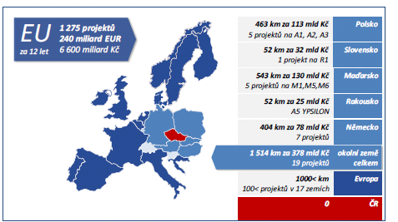
PPP projekty na rozvoj infrastruktury za posledních 12 let
Asociace pro rozvoj infrastruktury. 2016. Stanovisko k veřejné zakázce MDČR na poradce projektu PPP R4. Dostupné na: http://www.ceskainfrastruktura.cz/wp-content/uploads/2016/01/160114-ARI-stanovisko-k-ZR_VZ-PPP-MDCR1.pdf

Slide 20
PPP projekty za posledních 12 let
Asociace pro rozvoj infrastruktury. 2016. Stanovisko k veřejné zakázce MDČR na poradce projektu PPP R4. Dostupné na: http://www.ceskainfrastruktura.cz/wp-content/uploads/2016/01/160114-ARI-stanovisko-k-ZR_VZ-PPP-MDCR1.pdf

Slide 21
PPP projekty v ČR
Dalnice D47 (cca 80km: Lipnik nad Bečvou- Ostrava) (2001-2003). Partner ze soukromé sféry: Housing&Construction CZ. zrušeno vládou kvůli vysoké ceně (125mlrd Kč za 30 let)
Dalnice D11, D35- zrušeno ve stadiu plánování
Krajský justiční areál v Ústií nad Labem, věznice v Rapotícich u Brna- zrušeno ve stadiu plánování, Ústřední vojenská nemocnice v Praze- schváleno 2010, 2011 zrušeno
Výstavba a opravy vodohospodařských staveb (VHS Turnov, Jihlava, Rokycany aj), celkem za 50 mlrd. Kč- realizováno
Aquapark Olomouc- realizováno, 2009
Depo MHD Plzeň (PPP projekt výstavby opravárenského a odstavného závodu a poskytování full service pro Plzeňské městské dopravní podniky, a.s.)- provoz od 2014
Dalnice D4 (mezi Příbramí a Miroticemi, 32 km)-příprava, investice 24,9mlrd. Kč, začátek- 2019
Dalnice D7 (z Prahy přes Slaný, Louny, Žatecko do Chomutova, dále k německým hranicím)- příprava projektu
Revitalizace a provoz Alžbětiných lázní v Karlových Varech-příprava, 2018-2040
Čerpáno z :Asociace pro rozvoj infrastruktury, Databáze projektů, dostupné na: http://www.asociaceppp.cz/cnt/databaze_ppp_projektu/, ČTK.2016 Dostavbu dálnice D4 zaplatí soukromníci, vláda schválila PPP projekt. E15.cz. Dostupné na: https://praha.idnes.cz/d4-dostavba-prodlouzeni-pribramsko-dur-/praha-zpravy.aspx?c=A171004_132737_praha-zpravy_zuf, Krásenská L. 2013. Potenciál PPP projektů v oblasti vodního hospodářství. Diplomová práce. Mendlová Univerzita v Brně
Notes:
Po dlouhé společenské diskusi byla dne 6. 3. 2015 ve Sbírce zákonů vyhlášena novela zákona o veřejných zakázkách, která tím nabyla účinnosti. Novela obsahuje zvýšení limitu pro dodatečné stavební práce u veřejného zadavatele z 20 % na 30 % a formulační úpravu týkající se použití jednacího řízení bez uveřejnění, kdy nově dodatečné stavební práce již nemusí být „objektivně“ nepředvídatelné. Dostačující je, pokud je zadavatel „nemohl předvídat s náležitou péčí“.
První soukromá dálnice v Česku dostala stopku, Slováci je přitom staví
Plány na první dálnici v Česku, která by vznikla zapojením soukromého kapitálu, dostávají další zpoždění. Úřad pro ochranu hospodářské soutěže zrušil tendr na firmu, která měla ministerstvu dopravy radit s dostavbou dálnice D4 mezi Příbramí a Pískem. Stát má zapojení soukromníků vyjít levněji.
Plány na první dálnici v Česku, která by vznikla zapojením soukromého kapitálu, dostávají další zpoždění. Úřad pro ochranu hospodářské soutěže zrušil tendr na firmu, která měla ministerstvu dopravy radit s dostavbou dálnice D4 mezi Příbramí a Pískem. Stát má zapojení soukromníků vyjít levněji. Úřad pro ochranu hospodářské soutěže (ÚOHS) zatím nepravomocně soutěž zrušil, ministerstvo podalo proti rozhodnutí rozklad. Dále nechce případ komentovat. Jde o další z řady zakázek, které ÚOHS ministerstvu dopravy za poslední rok zrušil.
Podle předsedy ÚOHS Petra Rafaje se ministerstvo dopustilo porušení zákona o veřejných zakázkách tím, že nevymezilo minimální úroveň technických kvalifikačních předpokladů ve veřejné zakázce tak, aby odpovídala druhu, rozsahu a složitosti předmětu plnění veřejné zakázky.
Ministerstvo požadovalo prokázat kvalifikaci poskytování služeb vedoucího právního poradenství u silničního projektu realizovaného formou PPP v EU o celkových investičních nákladech minimálně 5,5 miliardy korun. Podobný byl požadavek i na reference.
Jde o takzvaný PPP projekt, který v Česku nemá zatím příliš dobrý zvuk, ale v Evropě se běžně pro velké projekty používá. Až dosud se české silnice stavějí tak, že stát vybírá zvlášť projektanty a pak stavební firmu, která silnici postaví. V případě PPP stát vypíše soutěž v podstatě jen na to, že má mezi Háji a Miroticemi stát silnice, a nechá na dodavatelích, jakým způsobem ji postaví. Vítězná firma se o silnici bude dál starat – pokud se rozbije, bude to její problém, stát bude platit fixní částku. Po 25 letech firma tepnu předá v bezvadném stavu státu.
Na Slovensku se staví
Podmínky ministerstva v soutěži hájí i Asociace pro rozvoj infrastruktury ARI, která je zrušením soutěže znepokojena. „Zastáváme názor, že rozhodnutí ÚOHS není věcně správné a zásadním způsobem nereflektuje mezinárodní zadávací praxi PPP projektů běžně užívanou na evropském trhu,“ uvedla ARI ve svém prohlášení.
„ÚOHS se argumentačně opírá o tvrzení subjektů, které nedisponují zkušenostmi z úspěšně dokončených obdobných PPP projektů ve smyslu porovnatelného typu, velikosti a komplexnosti,“ tvrdí mluvčí ARI Gabriela Švancarová.
Zrušení soutěže znamená další posun v plánech ministerstva, podle původních plánů se mělo už příští rok začít stavět. Tím, že ÚOHS zrušil už soutěž na poradce k soutěži je jisté, že stavba bude mít další velké zpoždění.
V modelu PPP se staví i u našich východních sousedů: na Slovensku takto vznikla silnice R1 do Bánské Bystrice, minulý týden se podepsala memorandum o výstavbě a provozování obchvatu Bratislavy. Zakázku za 51 miliard korun získalo sdružení firem vedené španělskou společností Cintra.
Stát se opět pokouší využít soukromé peníze na D4
Přebytek kapitálu bank a nízké úrokové sazby nahrávají dálničním projektům PPP. Ministerstvo dopravy chce znovu zkusit rehabilitovat výstavbu dálnic pomocí soukromého kapitálu. Přes několikeré pokusy se v Česku dosud nic takového nepodařilo, na rozdíl třeba od Slovenska. Úřad včera sezval ke kulatému stolu odborníky a možné zájemce o pozici poradce při přípravě pilotního projektu. Konkrétně jde o dostavbu dálnice D4 mezi Příbramí a Pískem.
Ministerstvo se konzultacemi chce vyhnout blamáži, kterou už letos zažilo. První soutěž na poradce zrušil antimonopolní úřad kvůli diskriminačním podmínkám, opravný tendr vypíše stát v říjnu.
„Výhodou je rychlost stavby, ale i to, že firma, která dálnici také provozuje, odvede práci kvalitně a nemusíme ji tolik kontrolovat,“ sdělil deníku E15 ministr Dan Ťok. Podle něj má být první projekt tréninkem na období po roce 2023, kdy z velké části vyschne proud evropských peněz do českých dálnic a bude třeba hledat jiné zdroje. S tím souhlasí i stavební firmy.
Doplňkový způsob financování
„Chceme, aby se to zkusilo jako doplňkový způsob financování,“ uvedl nedávno jednatel Sdružení pro výstavbu silnic Petr Svoboda. Situace v bankovním sektoru přitom státu hraje do karet. Banky sedí na nebývalých kapitálových polštářích a úroky jsou rekordně nízko. Podle Evropského centra pro PPP projekty průměrná marže na komerčních úvěrech pro výstavbu klesla od roku 2013 do loňska ze tří procent na polovinu.
„Je tedy i z pohledu financování pravý čas konečně realizovat nějaký pilotní projekt PPP,“ říká šéf projektového financování ČSOB Jan Troják. Dostavba třiceti kilometrů D4 s odhadovanými náklady 25 miliard by měla začít za dva roky.
PPP projekt výstavby opravárenského a odstavného závodu a poskytování full service pro Plzeňské městské dopravní podniky, a.s.
Realizace záměru PMDP a.s. opustit nevyhovující prostory pro odstav a opravy vozidel MHD a přesun kompetence výstavbě nového areálu a poskytování FS na soukromý subjekt.
Země
ČR
Lokace
Plzeň
Sektor
Dopravní infrastruktura
Oblast
MHD
Typ zadání
PPP
Fáze
Provoz
Současný stav
Vozy PMDP a.s. plně využívají nový opravárenský a odstavný závod.
Parametry
CAPEX
1,6 mld CZK
Typ stavby
Nová stavba, demolice
Územní rozhodnutí
Opravárenský závod: 01/2011 Odstavný závod: 01/2011
Stavební povolení
Opravárenský závod: 05/2011 Odstavný závod: 07-09/2013
Parametry smlouvy
Délka projektu 29 let (01/2013 – 12/2041). Poskytování FS ze strany Dodavatele po celou dobu smlouvy. Postupné splácení obou závodů ze strany Zadavatele a jejich převod na Zadavatele na konci projektu. Opce Zadavatele na předčasný převod obou závodů. Za finanční závazky Zadavatele ručí Město.
Termín realizace
09/2012 – 06/2014
Popis
Demolice původních objektů a následná výstavba nového areálu.

Slide 22
Zadání: Povinné body při zpracování případové studie
1. Zdůvodnění akce
2. Popis akce
3. Etapy a terminy realizace
4. Postavení veřejného sektoru z pohledu metody PPP v tomto projektu
5. Předpokládané náklady
6. Porovnání výnosů a nákladů

Slide 23
1. Zdůvodnění akce:
věcné - uvedení konkrétních údajů jednoznačně prokazujících potřebu realizace akce
ekonomické – vždy vyčíslení dopadů na hospodaření organizace v dalších letech (zvýšení výnosů, snížení nákladů, zvýšení nákladů a způsob jejich krytí, návratnost vložených prostředků apod.)

Slide 24
2. Popis akce:
výčet a rozsah nejdůležitějších prací podle financování z investičních a neinvestičních prostředků

Slide 25
3. Etapy a termíny realizace akce (ve tvaru mm rrrr):
název etapy | zahájení |  | dokončení

Slide 26
4. Postavení veřejného sektoru z pohledu metody PPP v tomto projektu
Způsob realizace spolupráce veřejného a soukromého sektoru

Slide 27
4. Projekty z převahou rizik na straně veřejného sektoru
D&B (Design and Build)
Klíčový rys: Soukromý partner vyprojektuje a vybuduje infrastrukturu podle požadavků veřejného partnera
Přednosti: Přenos projekčního a stavebního rizika na soukromého partnera
Nevýhody: Provozní riziko nese partner z veřejného sektoru. Slabá motivace soukromého partnera k přijetí takového designu, který přihlíží k budoucím provozním nákladům
Použití: Vhodné pro investiční projekt s nízkou náročností na následné provozování. Vhodné tam, kde si veřejný sektor přeje zachovat plnou odpovědnost za provoz
VYSKOČIL, V. K., ŠTRUP, O., PAVLÍK, M. Facility Management a Public Private Partnership, 1. vyd., Praha: Profesional Publishing, 2007, 262 s. ISBN 978-80-86946-34-4

Slide 28
4. PPP projekty s vyšším podílem rizik na straně soukromého partnera (se zárukou veřejných financí)
DBOT (Design- Build- Operate- Transfer)
Klíčový rys: Naprojektování, výstavba a provoz ze strany soukromého partnera s následným převodem vlastnictví na veřejného partnera
Přednosti: Přenos projekčního, stavebního a provozního rizika na soukromého partnera. Potenciál urychlení výstavby. Podpora novátorského přístupu soukromého partnera. Zlepšená kvalita provozu a údržby. Veřejný sektor se může soustředit na strategické věci ohledně veřejné služby.
VYSKOČIL, V. K., ŠTRUP, O., PAVLÍK, M. Facility Management a Public Private Partnership, 1. vyd., Praha: Profesional Publishing, 2007, 262 s. ISBN 978-80-86946-34-4

Slide 29
4. PPP projekty s vyšším podílem rizik na straně soukromého partnera (se zárukou veřejných financí)
DBOT (Design- Build- Operate- Transfer)
Nevýhody: Výběrová řízení na výběr soukromého partnera jsou složitá. Veřejný partner musí mít systém monitorování plnění výkonnostních parametrů a řízení kontraktu.
Použití: Vyhovuje projektům s významným provozním komponentem. Zvlášť vhodné pro projekty v oblasti vodovodů a kanalizací a zásobování (projekty Energy Performance Contracting- EPC)
VYSKOČIL, V. K., ŠTRUP, O., PAVLÍK, M. Facility Management a Public Private Partnership, 1. vyd., Praha: Profesional Publishing, 2007, 262 s. ISBN 978-80-86946-34-4

Slide 30
4. Klasické PPP projekty s převahou rizik na straně soukromého partnera
DBFOT (Design- Build- Finance- Operate- (Transfer))
Klíčový rys: Smlouva se soukromým partnerem, aby navrhl, postavil, financoval a provozoval zařízení po stanovené období, po jehož skončení může být zařízení opět převedeno na veřejného partnera. Zařízení je po dobu smlouvy ve vlastnictví soukromého partnera a jeho náklady se refundují prostřednictvím veřejné dotace.
Přednosti: Viz typ DBOT. Přitahuje finance soukromého sektoru. Dodává lépe předvídatelný a důsledný nákladový profil. Zvýšený převod rizika zajistí větší motivaci pro dodavatele ze soukromého sektoru přijmout při projektování přístup kalkulace životního cyklu
VYSKOČIL, V. K., ŠTRUP, O., PAVLÍK, M. Facility Management a Public Private Partnership, 1. vyd., Praha: Profesional Publishing, 2007, 262 s. ISBN 978-80-86946-34-4

Slide 31
4. Klasické PPP projekty s převahou rizik na straně soukromého partnera
DBFOT (Design- Build- Finance- Operate- (Transfer))
Nevýhody: Viz typ DBOT. Musí mít systémově zvládnuto řízení převodu do veřejného vlastnictví
Použití: Vyhovuje projektům s významným provozním komponentem. Hodí se hlavně pro projekty z oblasti silniční dopravy, vodohospodářství a nakládání s odpady.
VYSKOČIL, V. K., ŠTRUP, O., PAVLÍK, M. Facility Management a Public Private Partnership, 1. vyd., Praha: Profesional Publishing, 2007, 262 s. ISBN 978-80-86946-34-4

Slide 32
4. Klasické PPP projekty s převahou rizik na straně soukromého partnera
Koncese
Klíčový rys: Stejně jako DBFO s tím rozdílem, že soukromý partner získává náklady zpět z uživatelských poplatků.
Přednosti: Viz DBFO. Umožňuje uplatnit zásadu úhrady ekologických poplatků za znečištění na jeho původce. Zvyšuje stupeň převodu rizika poptávky.
Nevýhody: Viz DBFO. Možné politické komplikace spojené s uživatelskými poplatky.
Použití: Hodí se pro projekty, které poskytují příležitost pro zavedení uživatelských poplatků. Hodí se zejména pro projekty z oblasti silniční dopravy, zásobování vodou a nakládání s odpady.
VYSKOČIL, V. K., ŠTRUP, O., PAVLÍK, M. Facility Management a Public Private Partnership, 1. vyd., Praha: Profesional Publishing, 2007, 262 s. ISBN 978-80-86946-34-4

Slide 33
4. Klasické PPP projekty s převahou rizik na straně soukromého partnera
BOO (Build-Own-Operate)- projekty na hranici privatizace a soukromého vlastnictví
Soukromý partner financuje, vybuduje, vlastní a provozuje infrastrukturu natrvalo,
Zájmy státu se uplatňují prostřednictvím regulačního orgánu nebo smluvně pomocí dohodnutých kritérií,
Od privatizace se tento typ liší například tím, že partner z veřejného sektoru má právo od projektu odstoupit z předem stanovených smluvních důvodů.
VYSKOČIL, V. K., ŠTRUP, O., PAVLÍK, M. Facility Management a Public Private Partnership, 1. vyd., Praha: Profesional Publishing, 2007, 262 s. ISBN 978-80-86946-34-4

Slide 34
5. Předpokládané náklady
Investiční
Provozní

Slide 35
6. Porovnání výnosů a nákladů
1. Odhad jednorázových nákladů na investici.
2. Odhad budoucích výnosů
3. Výpočet nákladů na kapitál podniku.

Slide 36
Desatero pro velké projekty dle německé „Komise pro reformu výstavbu velkých projektů“
Kooperativní příprava projektů v týmu
Napřed plánuj, potom stav
Řízení rizik a jejich podchycení ve veřejných rozpočtech
Zakázku udělit uchazeči, který nabízí nejlepší hodnotu za peníze, ne tomu nejlevnějšímu
Kooperativní partnerství v rámci projektu
Mimosoudní urovnávání sporů
Povinné posouzení hodnoty za peníze
Jasné procesy a odpovědnosti – centra dokonalosti
Větší transparentnost a důkladnější kontrola
Použití digitálních metod – BIM
Dostupné na http://www.ceskainfrastruktura.cz/zpravy/ari-novy-pristup-k-realizaci-velkych-projektu/
Notes:
Zpráva Komise se dovolává důkladné změny ve vztahu mezi veřejným sektorem, inženýrskými a projekčními experty a zhotoviteli stavebních projektů za účelem vytvoření pevného, férového a vyváženého rámce pro přípravu, realizaci a provoz velkých projektů. Konkrétně to obnáší postup v souladu s následujícími deseti doporučeními:
Tato doporučení se vztahují především na velké investičně náročné projekty veřejného sektoru. Mnohá doporučení však lze prakticky využít i u velkých projektů soukromého sektoru.

Slide 37
Ukázky z realizací PPP projektů Pilotní projekty
Projekt | Veřejný zadavatel | Forma PPP | Výše investice (mld. Kč)
Justiční areály – Ústí nad Labem, Karlovy Vary | Ministerstvo spravedlnosti | DBFO/BOT | ÚnL 1, 344 KV 0,483
Věznice typu s ostrahou | Ministerstvo spravedlnosti, Vězeňská služba | DBFO/BOT | 1,1
AirCon – železniční spojení Praha- letiště Ruzyně | Ministerstvo dopravy | kombinace BOT/DBFO a O&M kontraktu na provoz | 15-18
Výstavba, financování, údržba a provozování dálnice D3 Tábor Bošilec | Ministerstvo dopravy | BOT | 11
Ubytovna hotelového typu a parkoviště v areálu ÚVN Praha | ÚVN Praha, Ministerstvo obrany | DBFO | 0,857
Nemocnice Na Homolce | Nemocnice Na Homolce, Ministerstvo zdravotnictví | DBFO | 0,625
Regenerace brownfieldu Ponava v Brně | Statutární město Brno | DBFO | 2
Kampus Univerzity Jana Evangelisty Purkyně | Univerzita J. E. Purkyně, Ministerstvo školství | DBFO | 2,5
Komplexní modernizace Krajské nemocnice Pardubice | Pardubický kraj | DBFO | 2,2
Zdroj: Jan Šnajdr. Public Private Partnership jako efektivní nástroj budování a provozování veřejné infrastruktury. [http://www.eurion.cz/aktivity-a-reference/konference/regionalni-sympozium-jmk/soubory/Prezetance%20PPP-25.ppt ]

Slide 38
Ukázky z realizací PPP projektů Dopravní infrastruktura
Dálnice A59, Nizozemí
Dálnice A65, Francie
Dálnice Bina-Istra, Chorvatsko
Dálnice E39, Norsko
Dálnice M1, M15, Maďarsko
Dálnice M5, M6, Maďarsko
Dálnice A1, Polsko
Dálnice Puentes del Litoral, Argentina
Dálnice Vespucio Norte Express, Chile
Dálnice, Čína
Dálnice, Indie
Letiště Inverness, Velká Británie
Metro – trasa M5 v Miláně, Itálie
Most Vasco da Gama, Portugalsko
Parkoviště A. Mignot ve Versailles
Parkoviště Cité Intenationale v Lyonu, Francie
Parkoviště Europole v Grenoble, Francie
Parkoviště v Lille, Francie
Parkoviště v Perigueux, Francie
Parkoviště ve Washingtonu D.C., USA
Správa silnic, Čad
Tunel Herren, Německo
Zpoplatnění vjezdu do Londýna, Velká Británie
Zpoplatnění vjezdu do Osla, Bergenu, Trondheimu, Švédsko
Zpoplatnění vjezdu do Stockholmu, Švédsko
Železnice Serail, Austrálie
Železnice High speed link, Nizozemí
Železnice Perpignan - Figueras, Francie & Španělsko
Zdroj: Jan Šnajdr. Public Private Partnership jako efektivní nástroj budování a provozování veřejné infrastruktury. [http://www.eurion.cz/aktivity-a-reference/konference/regionalni-sympozium-jmk/soubory/Prezetance%20PPP-25.ppt ]

Slide 39
Ukázky z realizací PPP projektů Bezpečnost, obrana
Armádní cvičiště helikoptér, Velká Británie
Armádní telekomunikační služby, Velká Británie
Armádní vozidla, Velká Británie
Armymail, Velká Británie
Cvičiště Defence animal centre, Velká Británie
Kasárny Alleny Connaught, Velká Británie
Kasárny Colchester Garrison, Velká Británie
Kasárny Fürst-Wrede Mnichov, Německo
Sídlo vládní informační služby, Velká Británie
Zdroj: Jan Šnajdr. Public Private Partnership jako efektivní nástroj budování a provozování veřejné infrastruktury. [http://www.eurion.cz/aktivity-a-reference/konference/regionalni-sympozium-jmk/soubory/Prezetance%20PPP-25.ppt ]

Slide 40
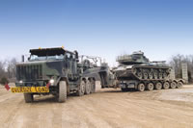
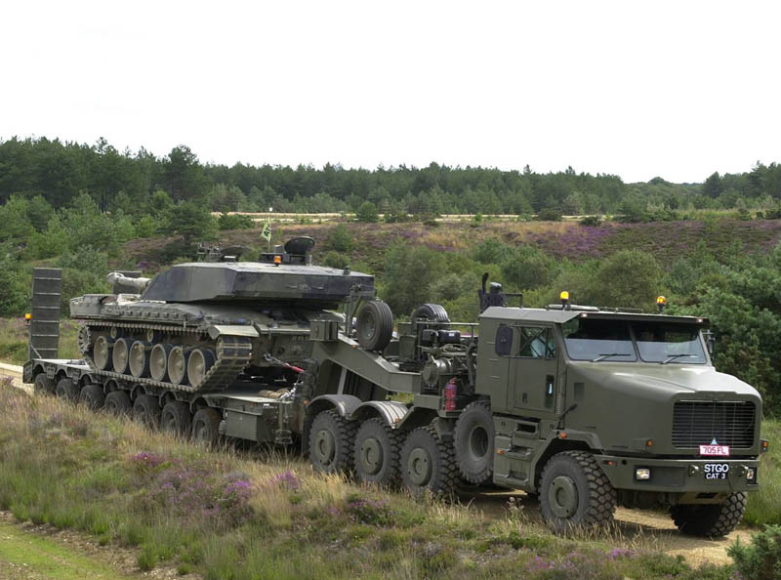
Ukázky z realizací PPP projektů Bezpečnost, obrana
Velká Británie
Provoz a údržba 92 armádních transportérů
Operate, Maintenance, Own
20 letá smlouva od 2002
Platba za užívání – availability payment
Zdroj: Jan Šnajdr. Public Private Partnership jako efektivní nástroj budování a provozování veřejné infrastruktury. [http://www.eurion.cz/aktivity-a-reference/konference/regionalni-sympozium-jmk/soubory/Prezetance%20PPP-25.ppt ]

Slide 41
Ukázky z realizací PPP projektů Školství, vzdělávání
Knihovna a technologické studijní centrum v Hackney, Velká Británie
Knihovna Jubilee v Brightonu, Velká Británie
Mateřská škola Sjaland, Island
Učňovské středisko ve městě Leverkusen, Německo
Univerzita King's College London, Velká Británie
Univerzita National Maritime College, Irsko
Univerzitní fyzikální laboratoř, Velká Británie
Univerzitní sportovní akademie Manchester, Velká Británie
Vyšší odborná škola Newbury, Velká Británie
Základní škola Laekjarskoli, Island
Zdroj: Jan Šnajdr. Public Private Partnership jako efektivní nástroj budování a provozování veřejné infrastruktury. [http://www.eurion.cz/aktivity-a-reference/konference/regionalni-sympozium-jmk/soubory/Prezetance%20PPP-25.ppt ]

Slide 42
Ukázky z realizací PPP projektů Školství, vzdělávání
Německo - Offenbach, Cologne, Leverkusen
DBFO – včetně komplet facility managementu
90 škol s více jak 450 budovami, 480.000 m2
Vítězná konsorcia: SKE – 41 škol, Hochtief 49 škol
Zdroj: Jan Šnajdr. Public Private Partnership jako efektivní nástroj budování a provozování veřejné infrastruktury. [http://www.eurion.cz/aktivity-a-reference/konference/regionalni-sympozium-jmk/soubory/Prezetance%20PPP-25.ppt ]

Slide 43
Ukázky z realizací PPP projektů Zdravotnictví
Nemocnice Brescia - 1. etapa, Itálie
Nemocnice Inkosi Albert Luthuli, JAR
Nemocnice Universitas a Pelonomi, JAR
Nemocnice v Majadahondě, Španělsko
Nemocnice v Mestre, Itálie
Nemocnice v Romfordu, Velká Británie
Nemocnice ve Worcesteru, Velká Británie
Zdroj: Jan Šnajdr. Public Private Partnership jako efektivní nástroj budování a provozování veřejné infrastruktury. [http://www.eurion.cz/aktivity-a-reference/konference/regionalni-sympozium-jmk/soubory/Prezetance%20PPP-25.ppt ]

Slide 44
Ukázky z realizací PPP projektů Ubytovací zařízení, sociální domy
Bydlení Projekt japonského shromáždění, Japonsko
Bydlení Swarcliffe, Velká Británie
Bydlení v londýnské části Camden, Velká Británie
Domov pro seniory Ealing, Velká Británie
Domov pro seniory Hammersmith a Fulham, Velká Británie
Domov pro seniory v Reykjavíku, Island
Domovy pro seniory v Cheshire, Velká Británie
Budova Ambasády UK v Berlíně, Německo
Budova krajského úřadu Unna, Německo
Budova radnice, Německo
Policejní ústředí v Gloucestershire,Velká Británie
Policejní ústředí v Cheshire,Velká Británie
Požární stanice v Cornwallu, Velká Británie
Technické centrum Heiterblick, Německo
Úřad ministerstva průmyslu a obchodu Jihoafrické republiky, JAR
Úřad ministerstva vnitra v Londýně, Velká Británie
Zdroj: Jan Šnajdr. Public Private Partnership jako efektivní nástroj budování a provozování veřejné infrastruktury. [http://www.eurion.cz/aktivity-a-reference/konference/regionalni-sympozium-jmk/soubory/Prezetance%20PPP-25.ppt ]

Slide 45
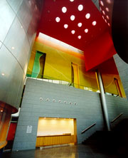
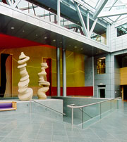
Ukázky z realizací PPP projektů Ubytovací zařízení
Britská ambasáda v Berlíně
Příprava 96 – 98, stavba 98 – 00, provoz od června 2000
Partnerská smlouva na 30 let
První britský novodobý PPP projekt v zahraničí
Build Finance Operate
Investice 17 mil. EUR
Zdroj: Jan Šnajdr. Public Private Partnership jako efektivní nástroj budování a provozování veřejné infrastruktury. [http://www.eurion.cz/aktivity-a-reference/konference/regionalni-sympozium-jmk/soubory/Prezetance%20PPP-25.ppt ]

Slide 46
Ukázky z realizací PPP projektů Kultura, sport
Filmové a televizní studio, Austrálie
Lázeňské zařízení v Laugardaluru, Velká Británie
Lázeňská zařízení, Rakousko
Sportovní a zábavní centrum Crosby,Velká Británie
Sportovní centrum Björk v Hafnarfjörauru, Island
Sportovní centrum Willesden, Velká Británie
Sportovní haly v Münsteru, Německo
Sportovní stadion Stade de France, Francie
Zdroj: Jan Šnajdr. Public Private Partnership jako efektivní nástroj budování a provozování veřejné infrastruktury. [http://www.eurion.cz/aktivity-a-reference/konference/regionalni-sympozium-jmk/soubory/Prezetance%20PPP-25.ppt ]

Slide 47
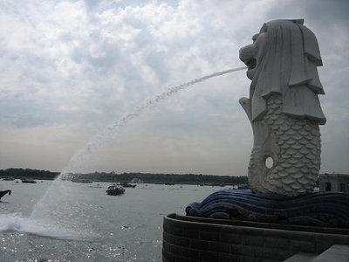
Ukázky z realizací PPP projektů Kultura, sport
Merlin
Singapore – SPORT HUB
Jedná se o multi-sportovní zařízení, které bude schopné hostit nejprestižnější mezinárodní sportovní akce.
Stadión s uzavíratelnou střechou s kapacitou 55.000 sedadel
Rekonstrukci současného vnitřního singapurského stadiónu
Nový multifunkční vnitřní stadión pro 3.000 diváků
Aqua-centrum pro vodní sporty s více jak 3.000 pevnými místy k sezení a dalšími 3.000 příležitostnými sedadly
Komerční plochy na 34.000 m2
Zdroj: Jan Šnajdr. Public Private Partnership jako efektivní nástroj budování a provozování veřejné infrastruktury. [http://www.eurion.cz/aktivity-a-reference/konference/regionalni-sympozium-jmk/soubory/Prezetance%20PPP-25.ppt ]

Slide 48
Ukázky z realizací PPP projektů Regenerační projekty
Regenerace centra města Canning Town, Velká Británie
Regenerace Grand Central Terminal NY, USA
Regenerace městské části Leicester, Velká Británie
Regenerace objektu bývalé továrny v Essenu, Německo
Regenerace vlakového nádraží, Melbourne, Austrálie
Regenerace, Kongresové centrum v Melbourne, Austrálie
Rekonstrukce budovy ministerstva financí, Velká Británie
Rekonstrukce MoD, Velká Británie
Rekonstrukce škol a požární stanice ve Freiburgu, Německo
Rekonstrukce škol v Offenbach, Německo
Zdroj: Jan Šnajdr. Public Private Partnership jako efektivní nástroj budování a provozování veřejné infrastruktury. [http://www.eurion.cz/aktivity-a-reference/konference/regionalni-sympozium-jmk/soubory/Prezetance%20PPP-25.ppt ]

Slide 49
Ukázky z realizací PPP projektů Služby, technologie
Čistírna odpadních vod v Edwardsville, USA
Čistírna odpadních vod v Hágu, Nizozemí
Odpadové hospodářství Baldovie, Velká Británie
Odpadové hospodářství v Londýně, Velká Británie
Systém topení a klimatizace v Nashville, USA
Vodovody a kanalizace v Sofii, Bulharsko
Vodovody v Severním Irsku
Vybavení a služby parkoviště v Lille, Francie
Vybavení jednotek požární ochrany v Londýně, Velká Británie
Zdroj: Jan Šnajdr. Public Private Partnership jako efektivní nástroj budování a provozování veřejné infrastruktury. [http://www.eurion.cz/aktivity-a-reference/konference/regionalni-sympozium-jmk/soubory/Prezetance%20PPP-25.ppt ]

Slide 50
Ukázky z realizací PPP projektů Climate Wind Channel u Vídně

Slide 51
Ukázky z realizací PPP projektů Climate Wind Channel u Vídně
Jedná se o zajímavý projekt, jediný svého typu na světě, díky kterému se ve speciálně upraveném tunelu testují železniční a silniční stroje v extrémních klimatických a aerodynamických podmínkách. Positivní výsledky testů umožňují výrobcům získat mezinárodně uznávané certifikáty pro zkoušené stroje.
Tento nový tunel nahradil starý typ vybudovaný již v roce 1960.
V provozu od roku 2001 formou PPP.
Veřejná soutěž, zodpovědné přenesení rizik.
20 letý kontrakt s konsorciem Rail Tec Arsenal.
Investory jsou významní producenti lokomotiv a vagónů celosvětově: ADtranz, Bopmbardier Transportation, GEC Alstrom Transportation, Siemens and Ansaldo/Brede/Firema.
www.rta.co.at
Zdroj: Jan Šnajdr. Public Private Partnership jako efektivní nástroj budování a provozování veřejné infrastruktury. [http://www.eurion.cz/aktivity-a-reference/konference/regionalni-sympozium-jmk/soubory/Prezetance%20PPP-25.ppt ]

Slide 52
Ukázky z realizací PPP projektů Soudy, vězeňství
Soudní dvůr Laganside, Velká Británie
Soudní dvůr v Avonu a Somersetu, Velká Británie
Věznice Altcourse ve Fazakerley, Velká Británie
Věznice HMP Parc in Bridgend, Velká Británie
Věznice HMP Peterborough, Velká Británie
Věznice Kilmarnock, Velká Británieto
Věznice Santé, Francie (18 věznic)
Zdroj: Jan Šnajdr. Public Private Partnership jako efektivní nástroj budování a provozování veřejné infrastruktury. [http://www.eurion.cz/aktivity-a-reference/konference/regionalni-sympozium-jmk/soubory/Prezetance%20PPP-25.ppt ]

Slide 53
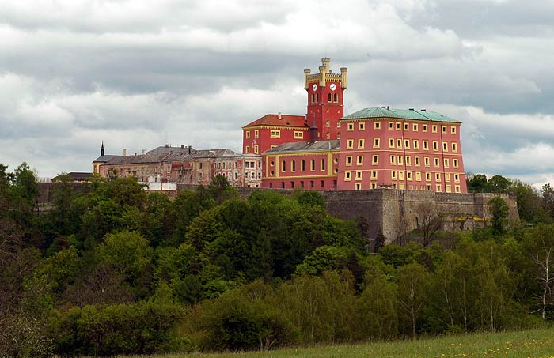
Ukázky z realizací PPP projektů Soudy, vězeňství
Velká Británie
Věznice ve Fazakerley
Česká republika - věznice Mírov
Původní hrad olomouckých biskupů
Zdroj: Jan Šnajdr. Public Private Partnership jako efektivní nástroj budování a provozování veřejné infrastruktury. [http://www.eurion.cz/aktivity-a-reference/konference/regionalni-sympozium-jmk/soubory/Prezetance%20PPP-25.ppt ]

Slide 54
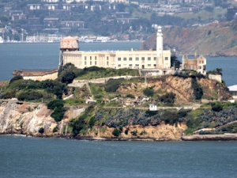
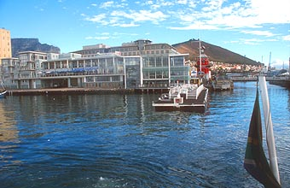
Ukázky z realizací PPP projektů Soudy, vězeňství
USA – San Francisco
Věznice Alcatraz
JAR – Cape Town
Věznice Robben Island
Zdroj: Jan Šnajdr. Public Private Partnership jako efektivní nástroj budování a provozování veřejné infrastruktury. [http://www.eurion.cz/aktivity-a-reference/konference/regionalni-sympozium-jmk/soubory/Prezetance%20PPP-25.ppt ]

